Slide 1

Информационно събитие (пресконференция) за изпълнението на Проект № BG16M1OP002-2.009-0010-C01
ПРОЕКТ: | № BG16M1OP002-2.009-0010-C01 „Разработване и демонстрация на уеб-базиран модел (инструмент) (WASP-Tool) за предотвратяване образуването на отпадъци, насърчаващ местните власти за достигане на целите по чл. 31, ал. 1 от Закона за управление на отпадъците“, финансиран по Оперативна програма „Околна среда 2014-2020 г.“, съфинансирана от Европейския съюз чрез Европейски фонд за регионално развитие
ОРГАНИЗАТОР на събитието: | П-ЮНАЙТЕД ЕООД - Бенефициент по проекта
МЯСТО: | Зала за пресконференции, Българска телеграфна агенция, гр. София
ДАТА: | 22.02.2022 г.
маг. ек. Ива Фикова,
Ръководител на проекта
инж. Ива Стаменова – Йорданова,
Координатор на проекта
--------------------------------------------------- www.eufunds.bg ---------------------------------------------------
Проект № BG16M1OP002-2.009-0010-C01 „Разработване и демонстрация на уеб-базиран модел (инструмент) (WASP-Tool) за предотвратяване образуването на отпадъци, насърчаващ местните власти за достигане на целите по чл. 31, ал. 1 от Закона за управление на отпадъците“, финансиран от Оперативна програма „Околна среда 2014-2020 г.“, съфинансирана от Европейския съюз чрез Европейския фонд за регионално развитие. Бенефициент „П-Юнайтед“ ЕООД.

Slide 2
За Бенефициента „П-Юнайтед“ ЕООД
Предмет на дейност в областта на околната среда, вкл. и управление на отпадъците:
Разработване на екологична оценка на НПУО 2014-2020;
Разработване на стратегически документи в областта на ООС, вкл. общински и регионални програми за управление на отпадъците;
Извършване на морфологични анализи на състава на ТБО в общини от страната.
Благодарение на своя опит, имаме поглед върху слабостите в процеса на планиране и последващо изпълнение. Чрез настоящия демонстрационен проект бихме подпомогнали тяхното преодоляване.
Бенефициент „П-Юнайтед“ ПроЕООД. Договор за възлагане на
--------------------------------------------------- www.eufunds.bg ---------------------------------------------------
Проект № BG16M1OP002-2.009-0010-C01 „Разработване и демонстрация на уеб-базиран модел (инструмент) (WASP-Tool) за предотвратяване образуването на отпадъци, насърчаващ местните власти за достигане на целите по чл. 31, ал. 1 от Закона за управление на отпадъците“, финансиран от Оперативна програма „Околна среда 2014-2020 г.“, съфинансирана от Европейския съюз чрез Европейския фонд за регионално развитие. Бенефициент „П-Юнайтед“ ЕООД.

Slide 3
ЗА ПРОЕКТА
https://wastetools.com/
● Проектът се основава на осъществяване на практика, изпитване и оценяване на управленски подход за предотвратяване образуването на отпадъци, реализиран и приключил с постигнати резултати в Гърция и Кипър.
● Основна цел: Трансфериране и адаптиране на най-актуалните европейски практики за предотвратяване образуването на отпадъци към условията на общините в България, с перспектива за достигане на адекватно ниво на планиране, основополагащо за постигане на целите по чл. 31, ал. 1 от ЗУО.
--------------------------------------------------- www.eufunds.bg ---------------------------------------------------
Проект № BG16M1OP002-2.009-0010-C01 „Разработване и демонстрация на уеб-базиран модел (инструмент) (WASP-Tool) за предотвратяване образуването на отпадъци, насърчаващ местните власти за достигане на целите по чл. 31, ал. 1 от Закона за управление на отпадъците“, финансиран от Оперативна програма „Околна среда 2014-2020 г.“, съфинансирана от Европейския съюз чрез Европейския фонд за регионално развитие. Бенефициент „П-Юнайтед“ ЕООД.

Slide 4
ЗА ПРОЕКТА
https://wastetools.com/
● Специфична цел 1: Осигуряване на уеб-базиран модел за вземане на решения и ефективно управление на отпадъците, по-конкретно предотвратяване на тяхното образуване на местно ниво.
● Специфична цел 2: Предотвратяване образуването на 30 t отпадъци на територията на Столична община.
--------------------------------------------------- www.eufunds.bg ---------------------------------------------------
Проект № BG16M1OP002-2.009-0010-C01 „Разработване и демонстрация на уеб-базиран модел (инструмент) (WASP-Tool) за предотвратяване образуването на отпадъци, насърчаващ местните власти за достигане на целите по чл. 31, ал. 1 от Закона за управление на отпадъците“, финансиран от Оперативна програма „Околна среда 2014-2020 г.“, съфинансирана от Европейския съюз чрез Европейския фонд за регионално развитие. Бенефициент „П-Юнайтед“ ЕООД.

Slide 5
ЗА ПРОЕКТА
https://wastetools.com/
Договор за възлагане на дейности по проекта № О-1/ 02.04.2021 г.
с Изпълнител Обединение „УАСП“ ДЗЗД.
--------------------------------------------------- www.eufunds.bg ---------------------------------------------------
Проект № BG16M1OP002-2.009-0010-C01 „Разработване и демонстрация на уеб-базиран модел (инструмент) (WASP-Tool) за предотвратяване образуването на отпадъци, насърчаващ местните власти за достигане на целите по чл. 31, ал. 1 от Закона за управление на отпадъците“, финансиран от Оперативна програма „Околна среда 2014-2020 г.“, съфинансирана от Европейския съюз чрез Европейския фонд за регионално развитие. Бенефициент „П-Юнайтед“ ЕООД.

Slide 6
МРЕЖА ЗА ПРЕДОТВРАТЯВАНЕ ОБРАЗУВАНЕТО НА ОТПАДЪЦИ
„Мрежата за предотвратяване образуването на отпадъци“ има за цел да осигури здраво партньорство и основа за сътрудничество между въвлечените в нея участници относно предотвратяване образуването на отпадъци, предприемането на специфични действия и по-конкретно създаването и експлоатацията на специално разработения за целта уеб-базиран модел WASP-Tool.
--------------------------------------------------- www.eufunds.bg ---------------------------------------------------
Проект № BG16M1OP002-2.009-0010-C01 „Разработване и демонстрация на уеб-базиран модел (инструмент) (WASP-Tool) за предотвратяване образуването на отпадъци, насърчаващ местните власти за достигане на целите по чл. 31, ал. 1 от Закона за управление на отпадъците“, финансиран от Оперативна програма „Околна среда 2014-2020 г.“, съфинансирана от Европейския съюз чрез Европейския фонд за регионално развитие. Бенефициент „П-Юнайтед“ ЕООД

Slide 7

МРЕЖА ЗА ПРЕДОТВРАТЯВАНЕ ОБРАЗУВАНЕТО НА ОТПАДЪЦИ
В рамките на Мрежата за предотвратяване образуването на отпадъци е организирана Първа работна среща на която бяха обсъдени:
стратегиите и мерките за предотвратяване образуването на отпадъци, които да бъдат включени в модела.
оценката на тяхната приложимост според специфичните особености на общините в България.
- бе получена обратна връзка, мнение и опредложения благодарение на които постигнахме оптимален резултат.
--------------------------------------------------- www.eufunds.bg ---------------------------------------------------
Проект № BG16M1OP002-2.009-0010-C01 „Разработване и демонстрация на уеб-базиран модел (инструмент) (WASP-Tool) за предотвратяване образуването на отпадъци, насърчаващ местните власти за достигане на целите по чл. 31, ал. 1 от Закона за управление на отпадъците“, финансиран от Оперативна програма „Околна среда 2014-2020 г.“, съфинансирана от Европейския съюз чрез Европейския фонд за регионално развитие. Бенефициент „П-Юнайтед“ ЕООД.

Slide 8
Разработен уеб-базиран модел (инструмент) WASP-Tool
Уеб-базираният модел WASP-Tool представлява експертна система, основана на данни за морфологичния състав на отпадъците и демографска характеристика на дадена община, която е предмет на разглеждане и оценка.
Негова основна характеристика е лекотата на приложение, което го прави достъпен и лесен за ползване от всеки потенциален потребител.
--------------------------------------------------- www.eufunds.bg ---------------------------------------------------
Проект № BG16M1OP002-2.009-0010-C01 „Разработване и демонстрация на уеб-базиран модел (инструмент) (WASP-Tool) за предотвратяване образуването на отпадъци, насърчаващ местните власти за достигане на целите по чл. 31, ал. 1 от Закона за управление на отпадъците“, финансиран от Оперативна програма „Околна среда 2014-2020 г.“, съфинансирана от Европейския съюз чрез Европейския фонд за регионално развитие. Бенефициент „П-Юнайтед“ ЕООД.

Slide 9
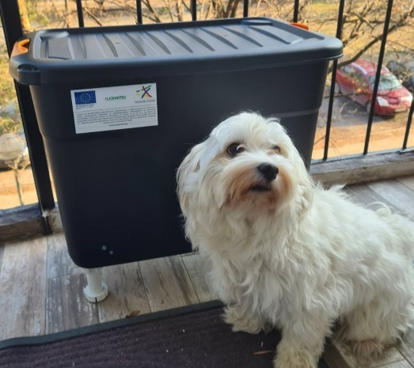
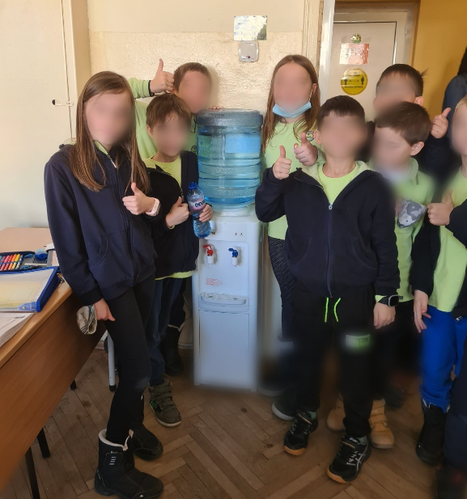
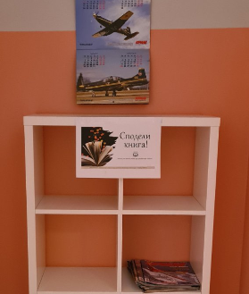
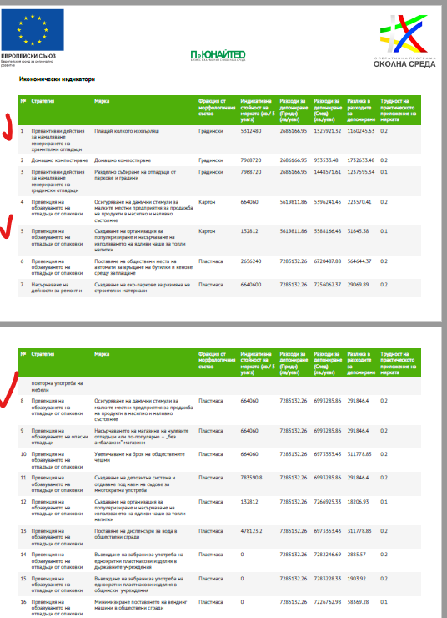


Демонстриране на територията на Столична община
Зададени параметри за намаляване на следните фракции отпадъци: хартия, картон, пластмаса, градински и стъкло.
В резултат, моделът генерира Стратегия с приложими мерки за предотвратяване образуването на отпадъци.
В момента се изпълняват избрани от генерираните мерки, такива са:
Домашно компостиране - раздадени са градински и домашни компостери;
Поставяне на диспенсъри за вода в обществени сгради - такива са поставени в няколко столични училища;
Създаване на "павилиони-библиотеки" за заемане и размяна на книги - поставили сме етажерки за книги във входове на жилищни сгради и училища.
--------------------------------------------------- www.eufunds.bg ---------------------------------------------------
Проект № BG16M1OP002-2.009-0010-C01 „Разработване и демонстрация на уеб-базиран модел (инструмент) (WASP-Tool) за предотвратяване образуването на отпадъци, насърчаващ местните власти за достигане на целите по чл. 31, ал. 1 от Закона за управление на отпадъците“, финансиран от Оперативна програма „Околна среда 2014-2020 г.“, съфинансирана от Европейския съюз чрез Европейския фонд за регионално развитие. Бенефициент „П-Юнайтед“ ЕООД.

Slide 10
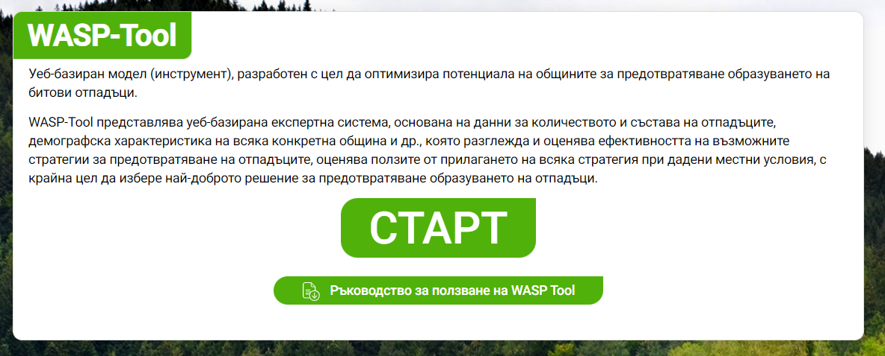
УЕБ-БАЗИРАН МОДЕЛ WASP-Tool
--------------------------------------------------- www.eufunds.bg ---------------------------------------------------
Проект № BG16M1OP002-2.009-0010-C01 „Разработване и демонстрация на уеб-базиран модел (инструмент) (WASP-Tool) за предотвратяване образуването на отпадъци, насърчаващ местните власти за достигане на целите по чл. 31, ал. 1 от Закона за управление на отпадъците“, финансиран от Оперативна програма „Околна среда 2014-2020 г.“, съфинансирана от Европейския съюз чрез Европейския фонд за регионално развитие. Бенефициент „П-Юнайтед“ ЕООД.

Slide 11
Изпълнени дейности преди разработването на модела
- Извършено е Проучване и анализ на добри практики и научни достижения в областта на предотвратяване образуването на отпадъци;
Изготвени са информационни листа за различни добри практики за предотвратяване образуването на отпадъци на общинско ниво.
Извършено е Изследване и оценка на ефективността и приложимостта на различни съвременни (и не само) добри практики за предотвратяване образуването на отпадъци, които са прилагани в други държави и оценка на техния потенциал, разходи за изпълнение, ползи за околната среда.
Набавени са необходимите за целите на модела данни, вкл. Анализ на съществуващата ситуация и налични данни за източниците на битови отпадъци, тяхното количество и състав и съществуващите системи за управление на отпадъците в България.
--------------------------------------------------- www.eufunds.bg ---------------------------------------------------
Проект № BG16M1OP002-2.009-0010-C01 „Разработване и демонстрация на уеб-базиран модел (инструмент) (WASP-Tool) за предотвратяване образуването на отпадъци, насърчаващ местните власти за достигане на целите по чл. 31, ал. 1 от Закона за управление на отпадъците“, финансиран от Оперативна програма „Околна среда 2014-2020 г.“, съфинансирана от Европейския съюз чрез Европейския фонд за регионално развитие. Бенефициент „П-Юнайтед“ ЕООД.

Slide 12
ЦЕЛИ НА УЕБ-БАЗИРАНИЯ МОДЕЛ WASP-Tool
Инструментът е разработен с цел да оптимизира потенциала на общините за предотвратяване образуването на битови отпадъци, взимайки предвид различни индикатори и параметри.
Разработеният модел има за цел трансферирането и адаптирането на най-актуалните и най-успешни европейски практики за предотвратяване образуването на отпадъци към индивидуалните условия на общините в България, с перспектива за достигане на адекватно ниво на планиране, основополагащо за постигане на целите по чл. 31, ал. 1 от Закона за управление на отпадъците.
--------------------------------------------------- www.eufunds.bg ---------------------------------------------------
Проект № BG16M1OP002-2.009-0010-C01 „Разработване и демонстрация на уеб-базиран модел (инструмент) (WASP-Tool) за предотвратяване образуването на отпадъци, насърчаващ местните власти за достигане на целите по чл. 31, ал. 1 от Закона за управление на отпадъците“, финансиран от Оперативна програма „Околна среда 2014-2020 г.“, съфинансирана от Европейския съюз чрез Европейския фонд за регионално развитие. Бенефициент „П-Юнайтед“ ЕООД.

Slide 13
УЕБ-БАЗИРАН МОДЕЛ WASP-Tool
може да намери приложение при разработването на Общинските програми за предотвратяване образуването на отпадъци (ПОО) за новия програмен период 2021-2028 г., вкл. подпрограмата за предотвратяване образуването на хранителни отпадъци;
по-конкретно, служи за целите на преглед на добри практики за ПОО, вкл. и на хранителни отпадъци и оценка на ползите от прилагането на мерките – в съответствие с изискванията за Разел 4.9 от Общинските програми, посочени в Методитеческите указания за разработване на общински/ регионални програми за управление на отпадъците от 2021 г.;
може да послужи за формулиране на конкретни мерки за ПОО, план за действие, остойностяване и т.н.
--------------------------------------------------- www.eufunds.bg ---------------------------------------------------
Проект № BG16M1OP002-2.009-0010-C01 „Разработване и демонстрация на уеб-базиран модел (инструмент) (WASP-Tool) за предотвратяване образуването на отпадъци, насърчаващ местните власти за достигане на целите по чл. 31, ал. 1 от Закона за управление на отпадъците“, финансиран от Оперативна програма „Околна среда 2014-2020 г.“, съфинансирана от Европейския съюз чрез Европейския фонд за регионално развитие. Бенефициент „П-Юнайтед“ ЕООД

Slide 14
ПРИНЦИП НА РАБОТА НА УЕБ-БАЗИРАНИЯ МОДЕЛ WASP-Tool
При задаване на име на община, пред потребителя се визуализира автоматично морфологичният състав на ТБО за общината.
Потребителят има възможност да избере коя фракция отпадъци от посочените би желал да намали.
Потребителят има възможност да даде приоритет на типа мерки;
Моделът автоматично ще генерира Стратегия с приложими мерки за предотвратяване образуването на отпадъци.
--------------------------------------------------- www.eufunds.bg ---------------------------------------------------
Проект № BG16M1OP002-2.009-0010-C01 „Разработване и демонстрация на уеб-базиран модел (инструмент) (WASP-Tool) за предотвратяване образуването на отпадъци, насърчаващ местните власти за достигане на целите по чл. 31, ал. 1 от Закона за управление на отпадъците“, финансиран от Оперативна програма „Околна среда 2014-2020 г.“, съфинансирана от Европейския съюз чрез Европейския фонд за регионално развитие. Бенефициент „П-Юнайтед“ ЕООД.

Slide 15
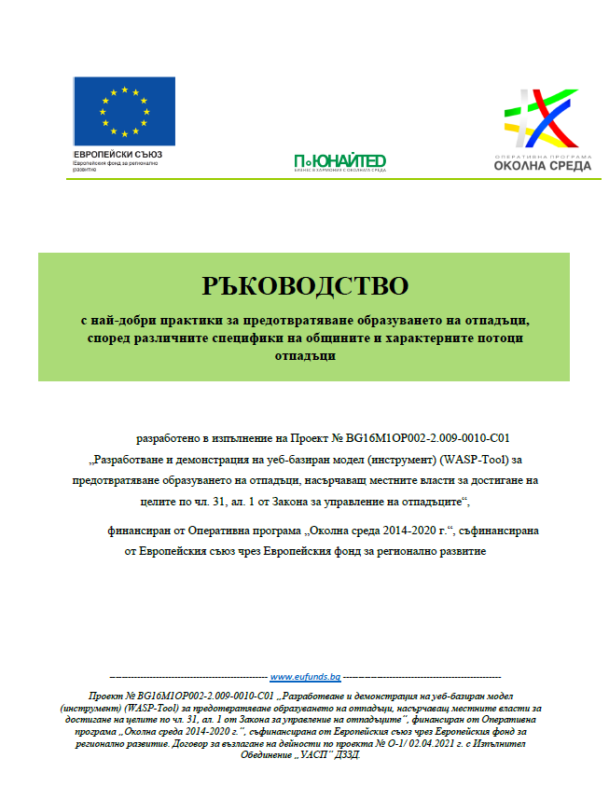
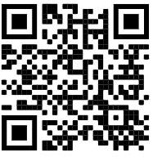
Ръководство с най-добри практики за предотвратяване образуването на отпадъци
- Достъпно за изтегляне от сайта на проекта: https://wastetools.com/download/340/
http://wasp-tool.wastetools.com/
--------------------------------------------------- www.eufunds.bg ---------------------------------------------------
Проект № BG16M1OP002-2.009-0010-C01 „Разработване и демонстрация на уеб-базиран модел (инструмент) (WASP-Tool) за предотвратяване образуването на отпадъци, насърчаващ местните власти за достигане на целите по чл. 31, ал. 1 от Закона за управление на отпадъците“, финансиран от Оперативна програма „Околна среда 2014-2020 г.“, съфинансирана от Европейския съюз чрез Европейския фонд за регионално развитие. Бенефициент „П-Юнайтед“ ЕООД.

Slide 16

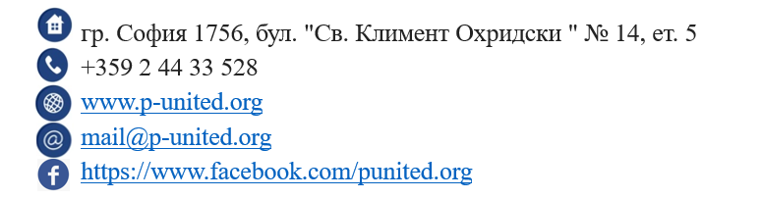
Благодаря за вниманието!
БЛАГОДАРИМ ЗА ВНИМАНИЕТО
https://wastetools.com/
--------------------------------------------------- www.eufunds.bg ---------------------------------------------------
Проект № BG16M1OP002-2.009-0010-C01 „Разработване и демонстрация на уеб-базиран модел (инструмент) (WASP-Tool) за предотвратяване образуването на отпадъци, насърчаващ местните власти за достигане на целите по чл. 31, ал. 1 от Закона за управление на отпадъците“, финансиран от Оперативна програма „Околна среда 2014-2020 г.“, съфинансирана от Европейския съюз чрез Европейския фонд за регионално развитие. Бенефициент „П-Юнайтед“ ЕООД.

